Slide 1

Hysterektomi på benign indikation
Sekreterarmöte 2021-05-28

Slide 2
Innan hysterektomi görs
Utredning för att utesluta malignitet
Medicinska behandlingsmetoder
Cyklokapron, järn
Mirena, gestagener, p-piller
Kirurgiska behandlingsmetoder
Intrauterina hysteroskopier och endometriedestruktion
Laparoskopisk eller abdominell myomenukleation

Slide 3
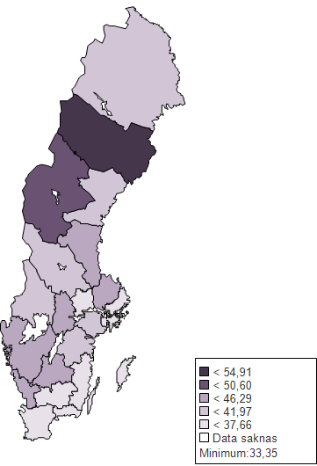
Användning av Mirena

Slide 4
Förändrade operationsmetoder 2008-2019
Ref. Socialstyrelsen

Slide 5
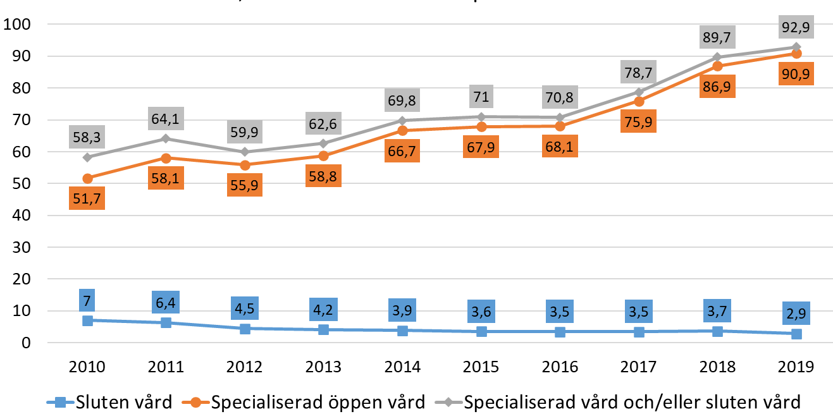
Antalet hysteroskopier ökar, mest öppenvård

Slide 6
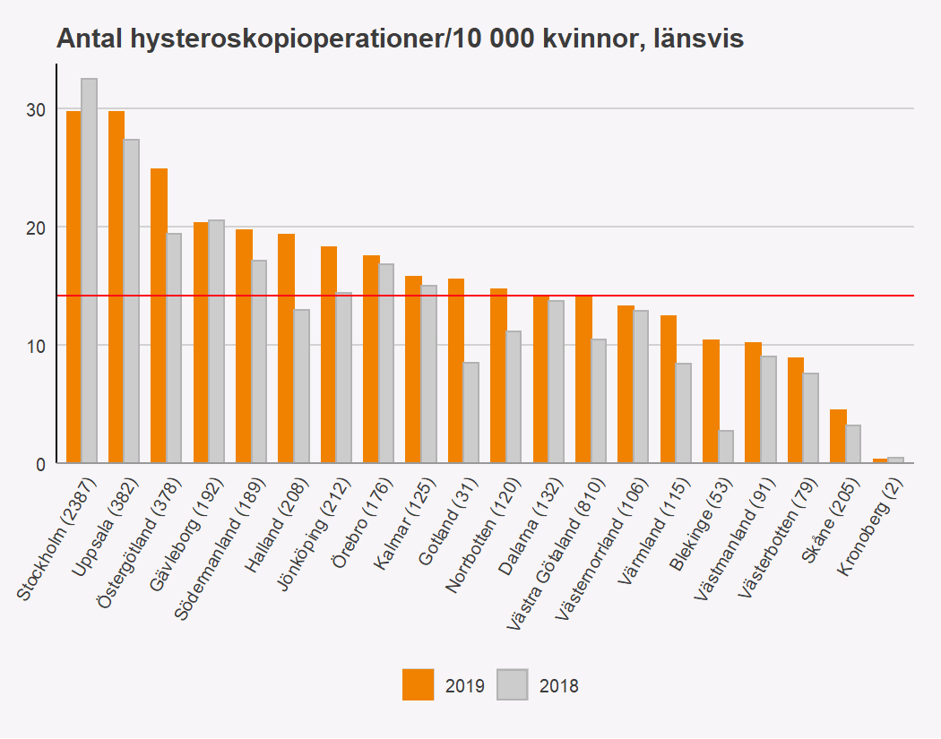
Hysteroskopier i riket

Slide 7
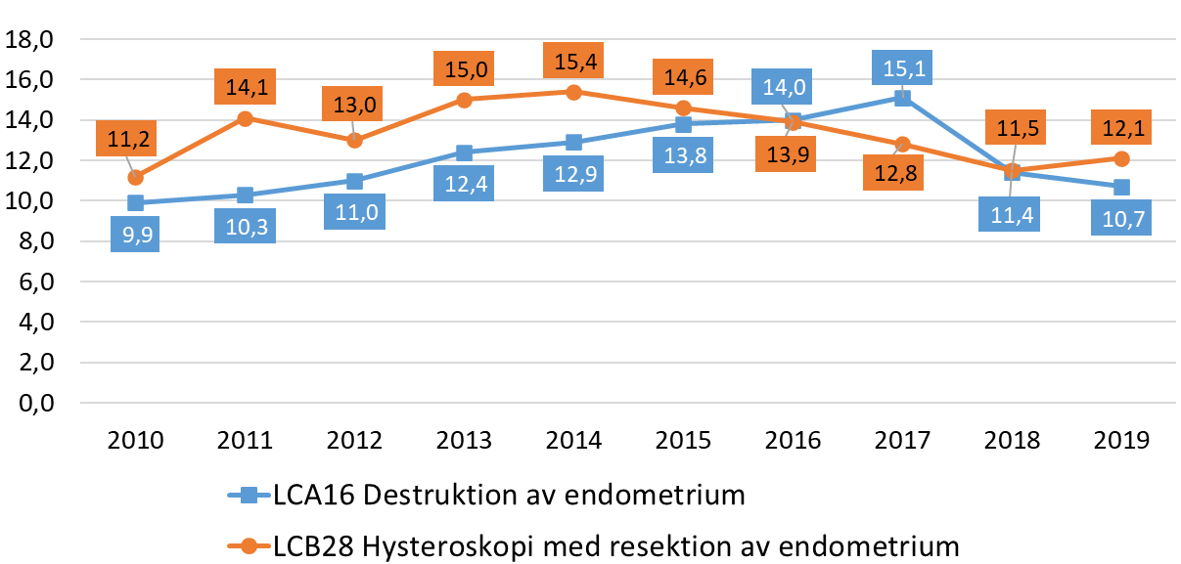
Endometrieresektion/-destruktion i Sverige

Slide 8
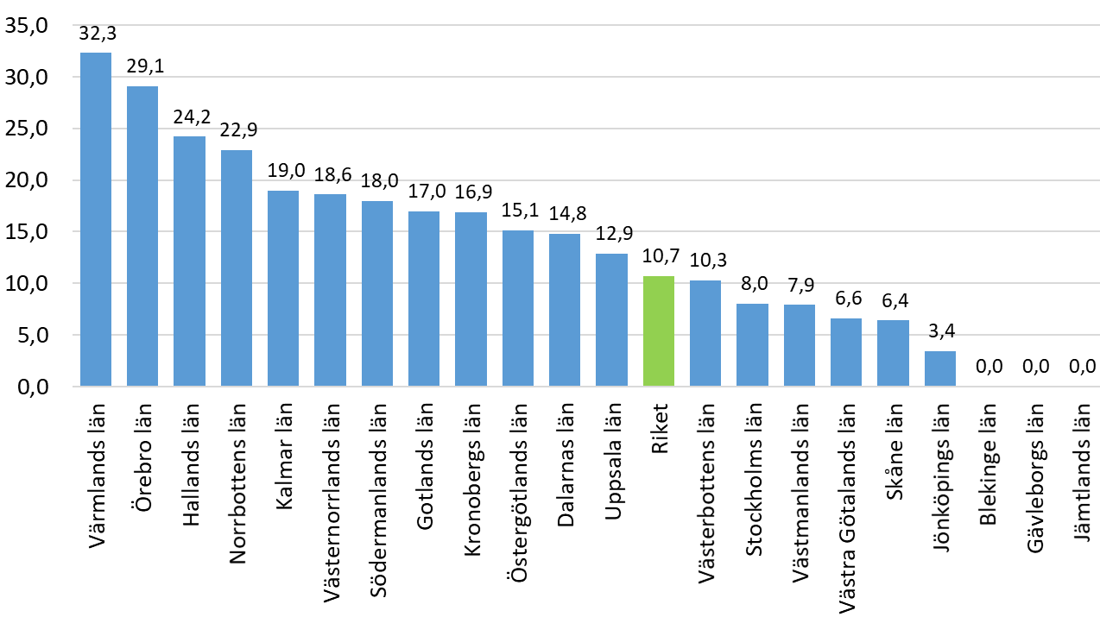
Endometriedestruktion i Sverige

Slide 9
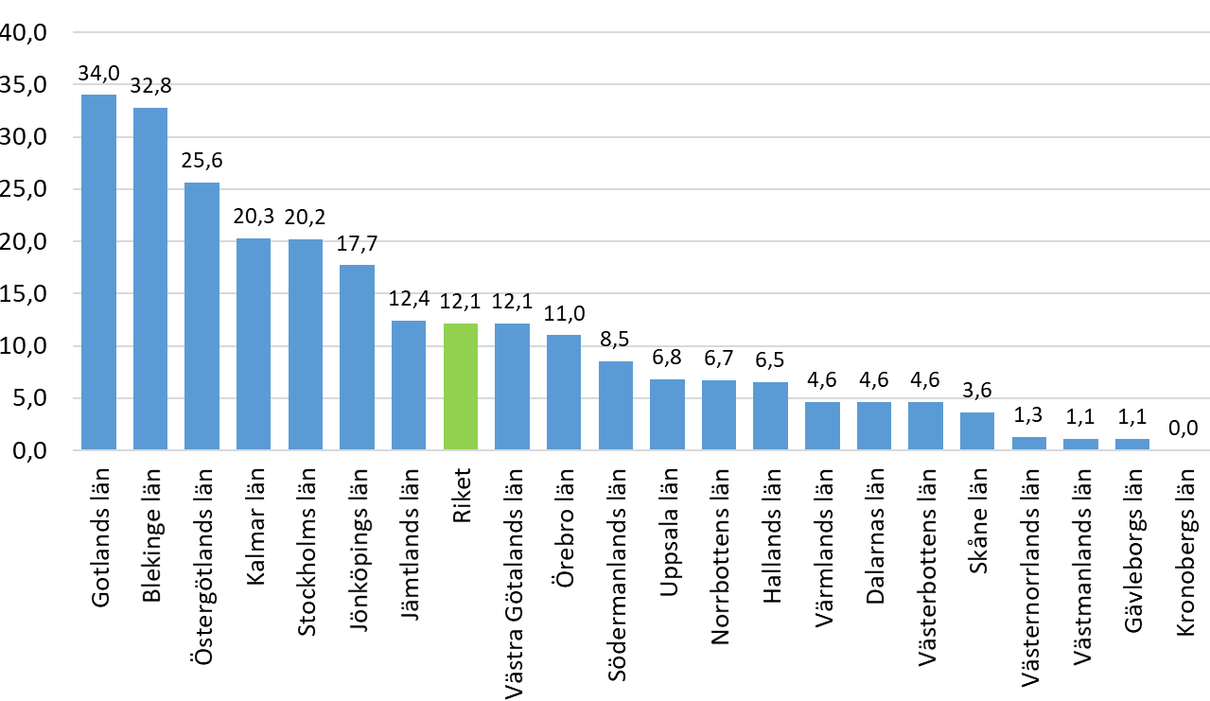
TCR-E i Sverige
Notes:
Transcervical resektion av endometriet (TCRE) = endometrieablation

Slide 10
Innan hysterektomin - sammanfattning
Utredning med cellprov och endometriebiopsi
Hydrosonografi för att uteslut MYOM/POLYP
Cyklokapron och järn
Blodtransfusion
Mirena eller p-piller/gestagener
Hysteroskopi
Endometriedestruktion

Slide 11
Orsaker till hysterektomi
Blödningar som inte svarar på annan behandling
Myom
Trycksymptom
Cellförändringar
Ärftlighet

Slide 12
Korttidsrisker hysterektomi
Blödning
Infektion
Smärtor

Slide 13
Långtidsrisker hysterektomi
Urininkontinens
Framfall
5% ökad förekomst för TVT- och framfallskirurgi efter hysterektomi

Slide 14
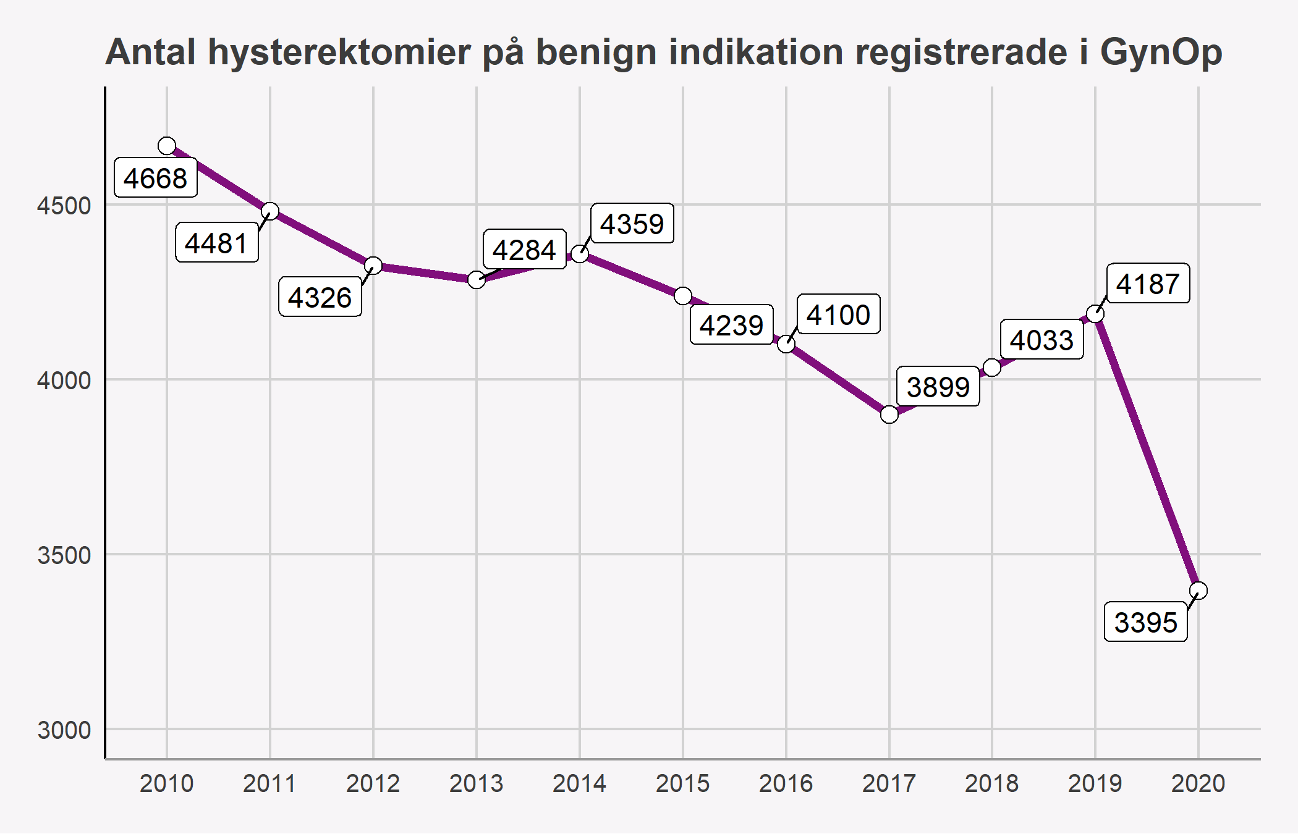
Antalet hysterektomier under 2010-2020

Slide 15
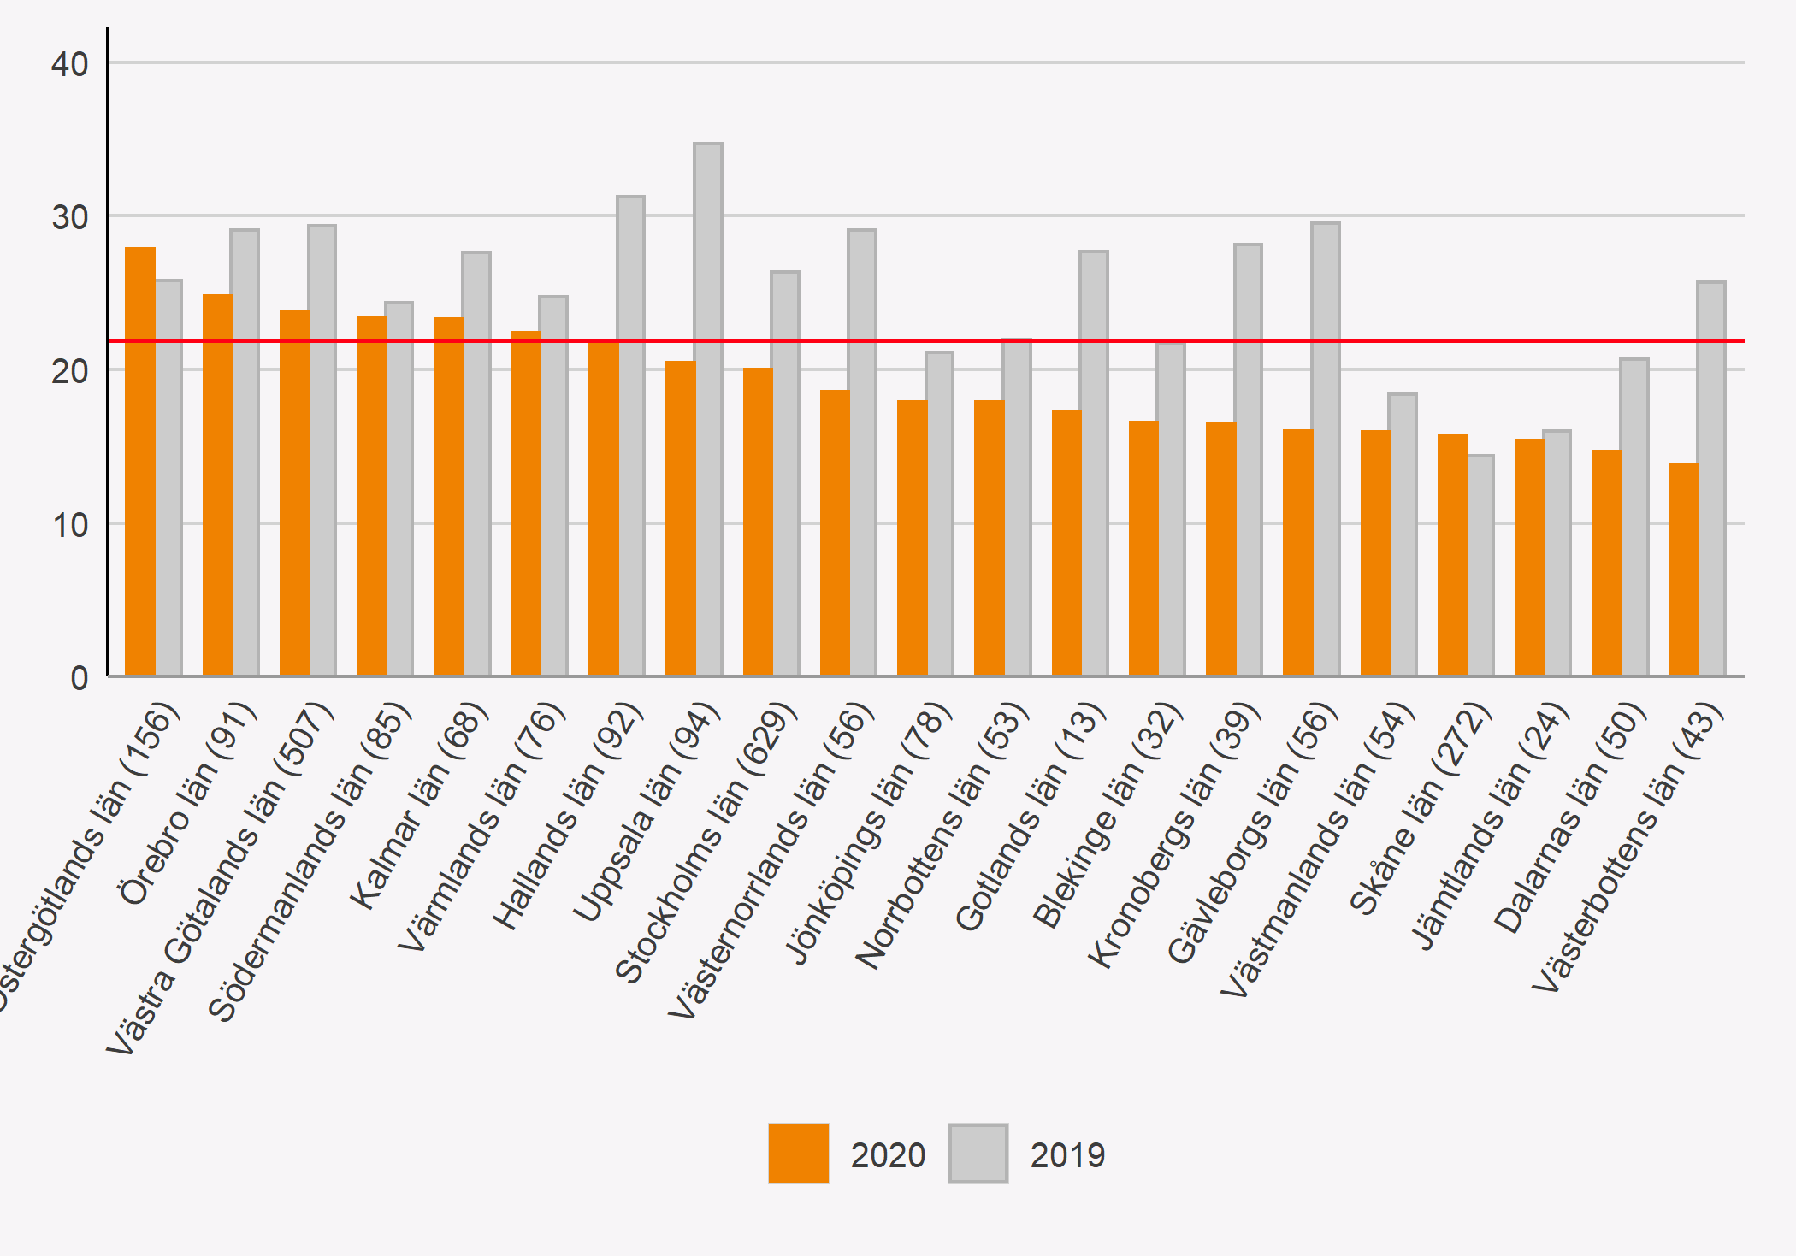
Andel hysterektomier/10 000 kvinnor länsvis
Notes:
Att antalet gått ner under 2020 beror framför att på neddragning av operationsverksamheten pga coronapandemin.

Slide 16
Målvärde Socialstyrelsen
70% minimalinvasiva hysterektomier i Sverige

Slide 17
Varför minimalinvasiv metod?
Mindre ont efter operationen
Kortare återhämtningstid
Kortare vårdtid
Kortare sjukskrivningstid
Färre sårinfektioner/bukväggsproblem

Slide 18
Minimalinvasiv hysterektomi
Vaginal
Laparoskopisk
Robotassisterad laparoskopisk

Slide 19
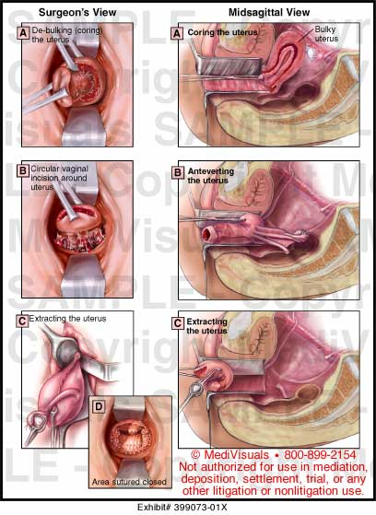
Vaginal hysterektomi

Slide 20
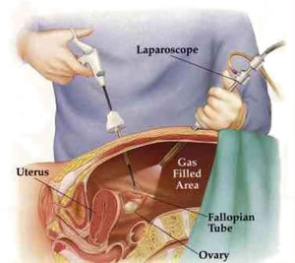
Laparoskopisk hysterektomi

Slide 21

Robotassisterad laparoskopisk hysterektomi

Slide 22
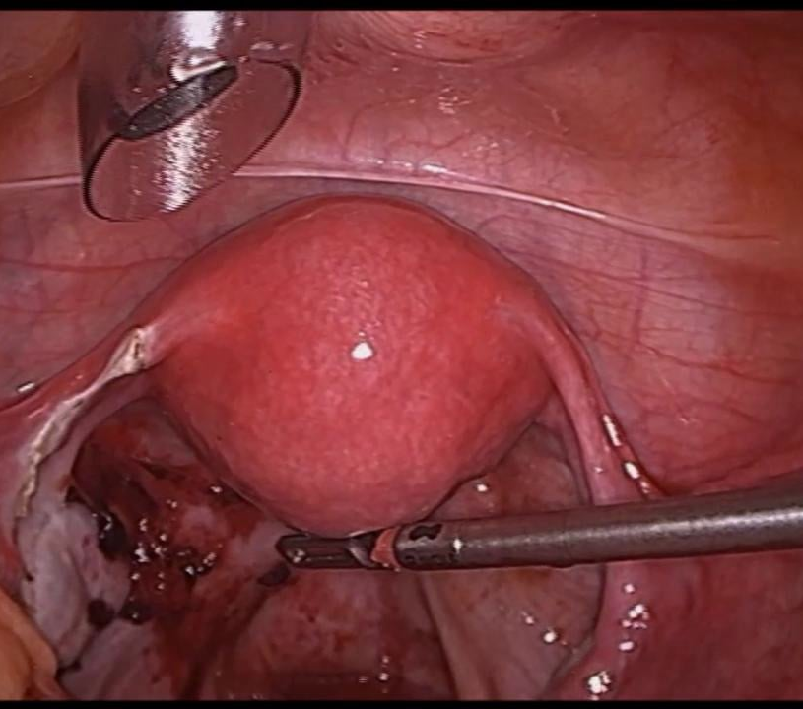

Vy över bukhåla vid laparoskopi och robot

Slide 23
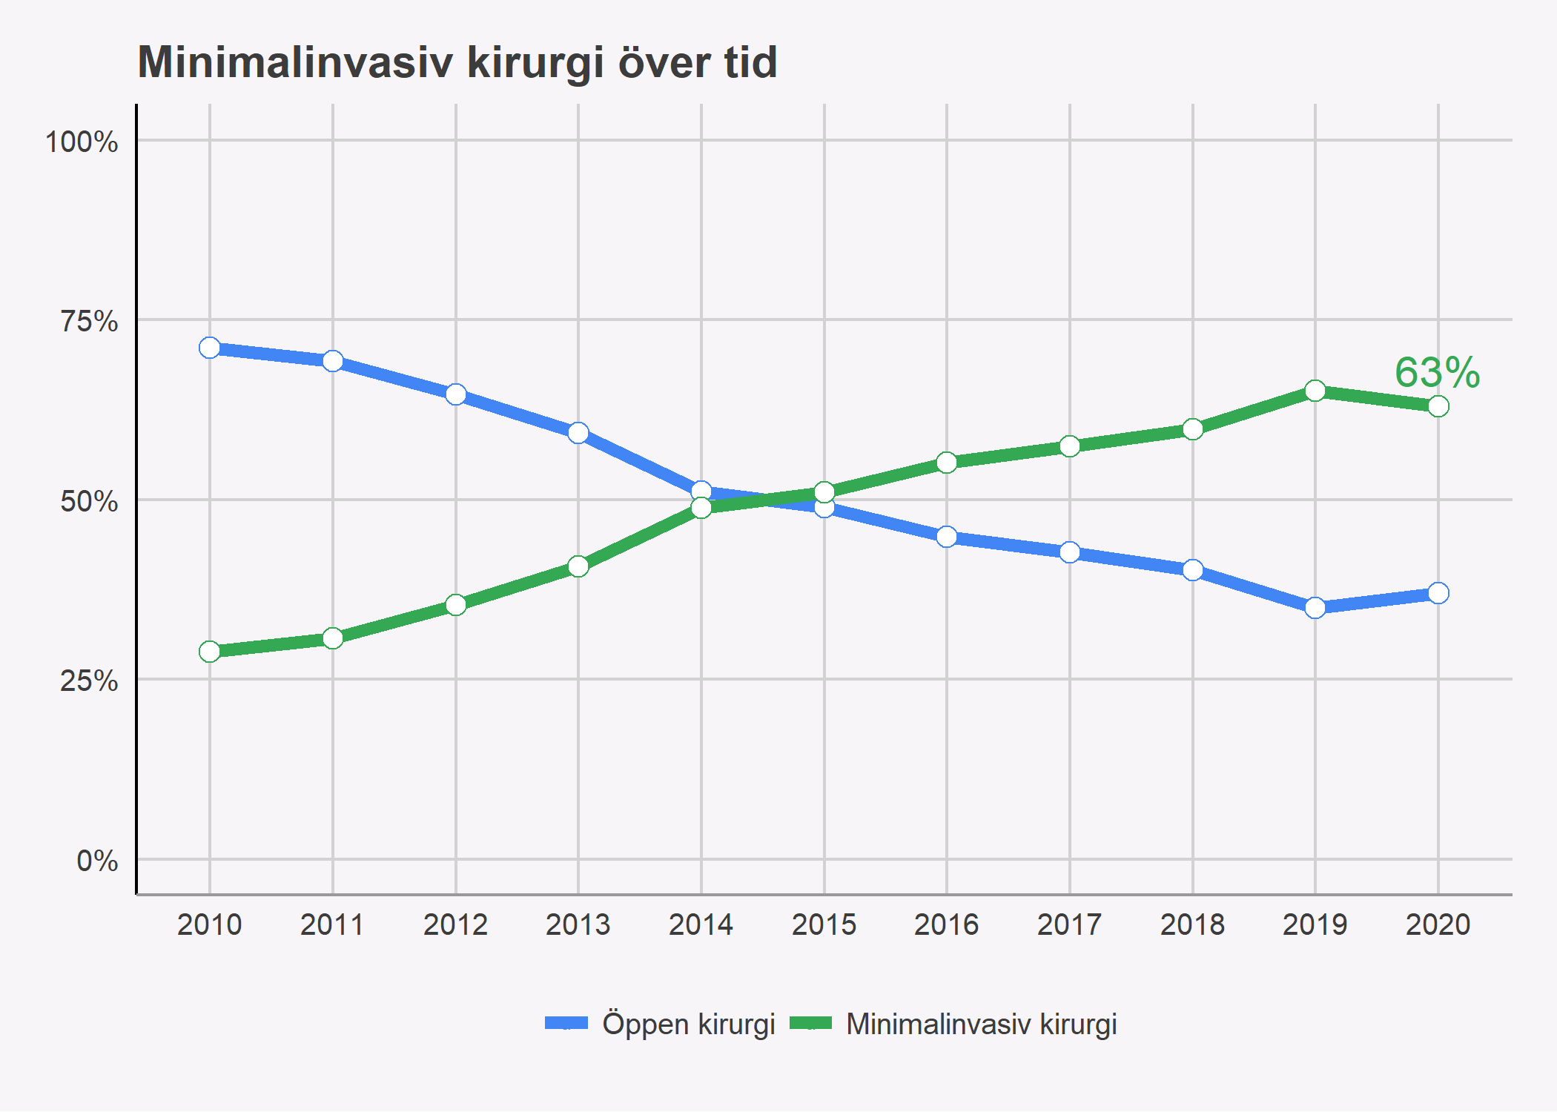
Andelen minimalinvasiv hysterektomi

Slide 24
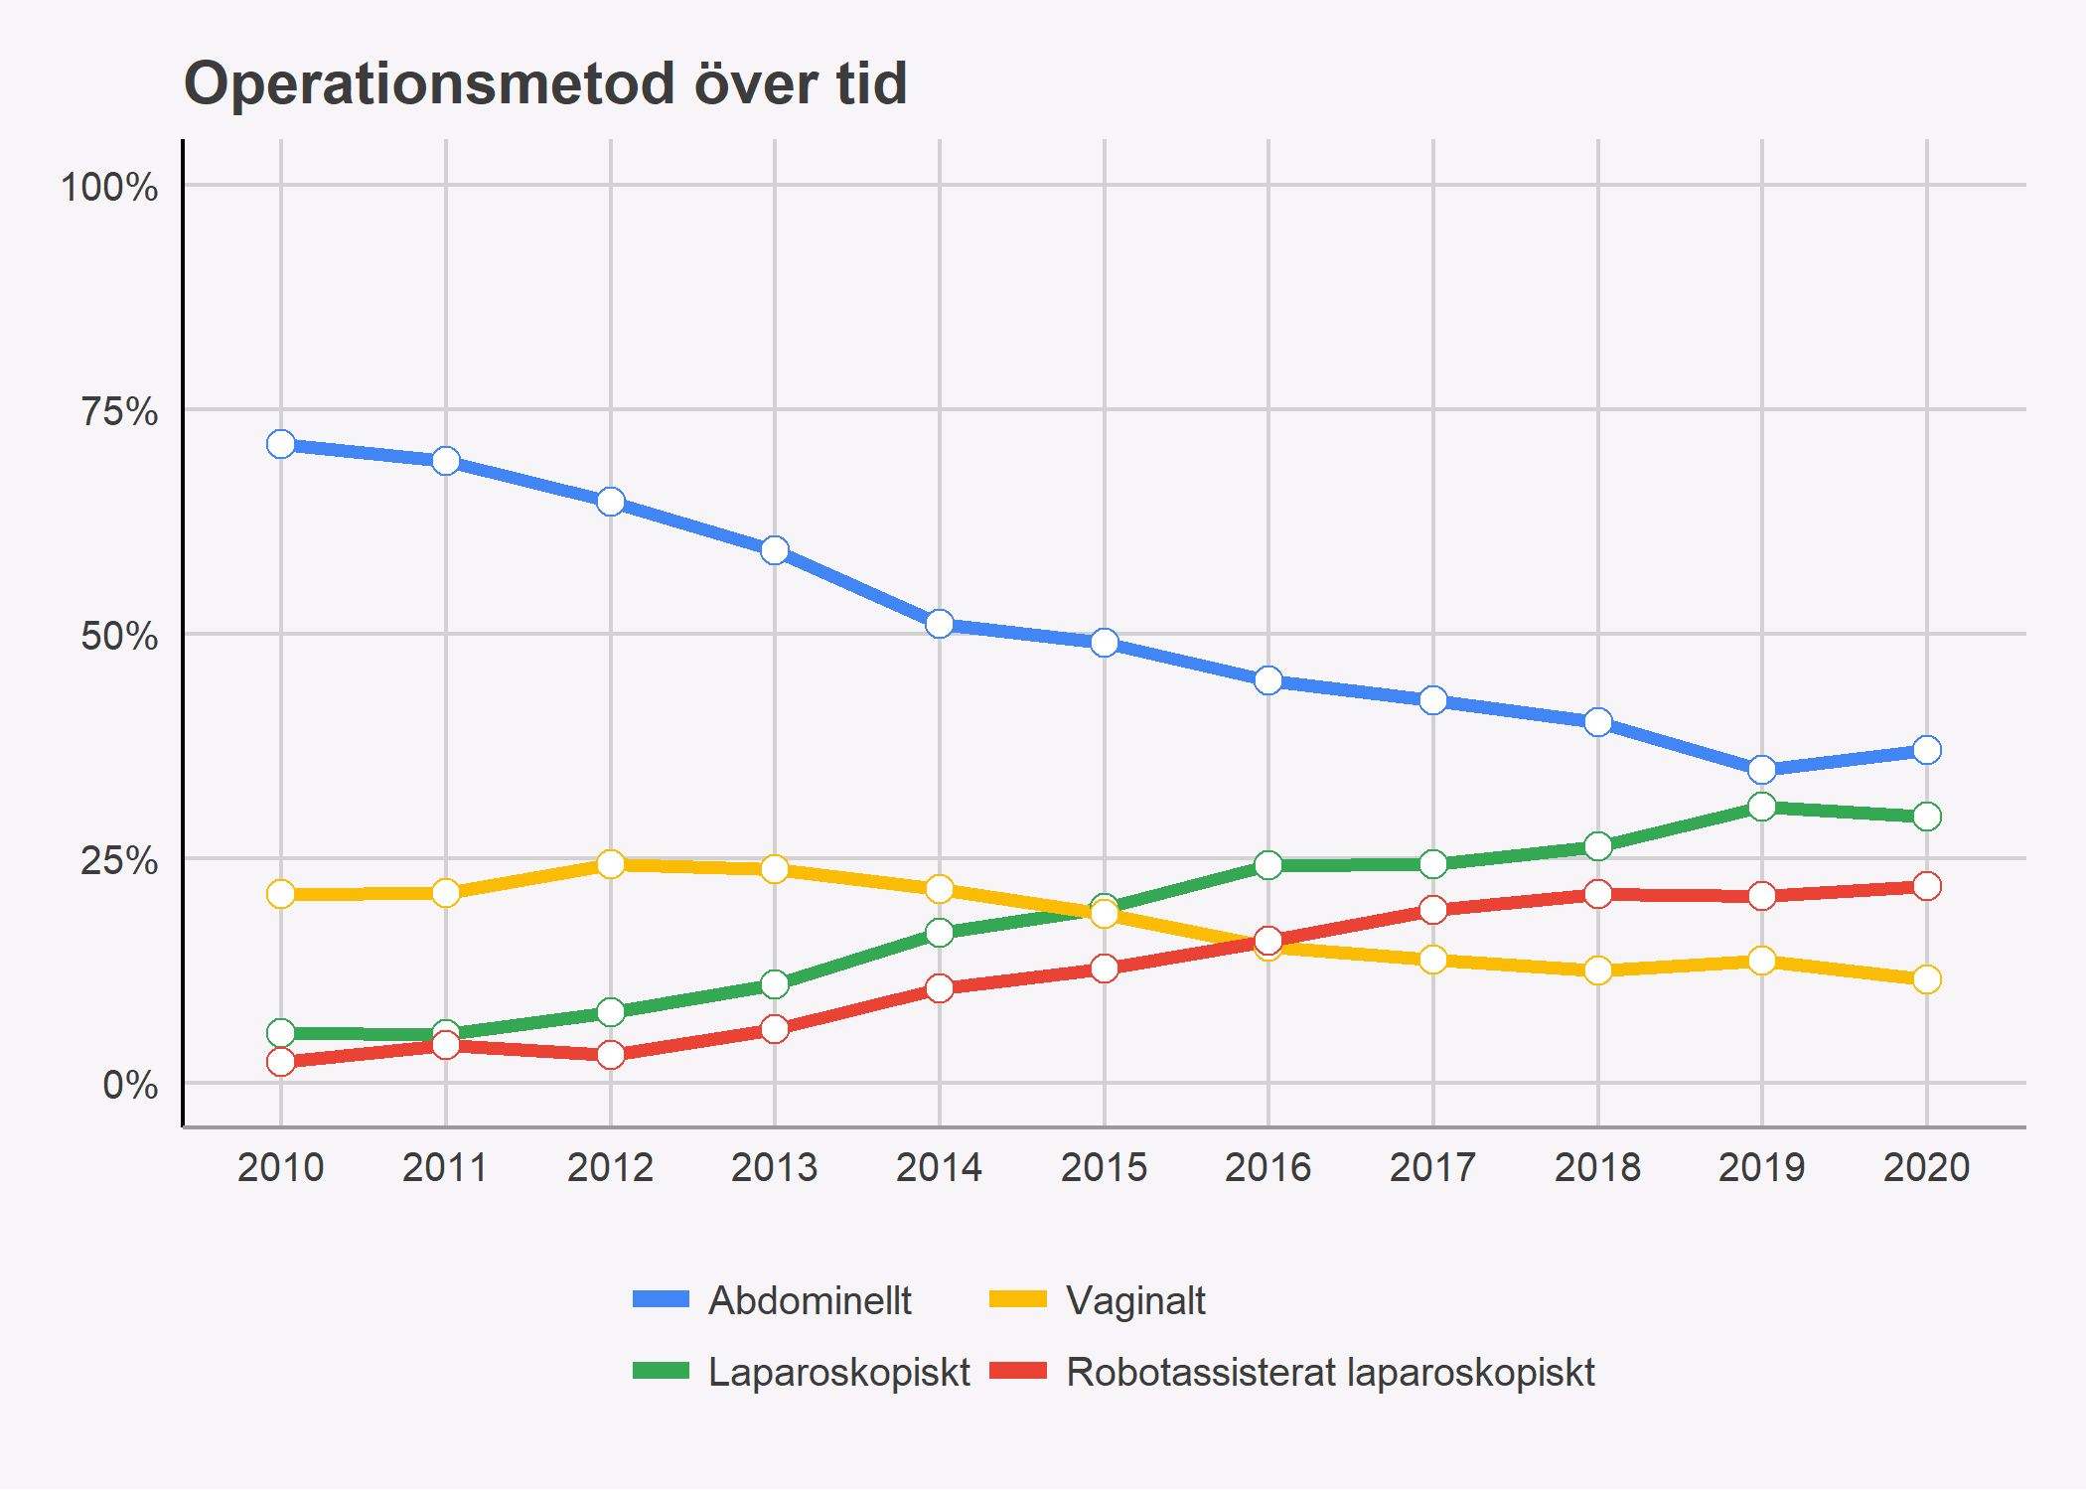
Utveckling av olika hysterektomitekniker 2010-2020

Slide 25
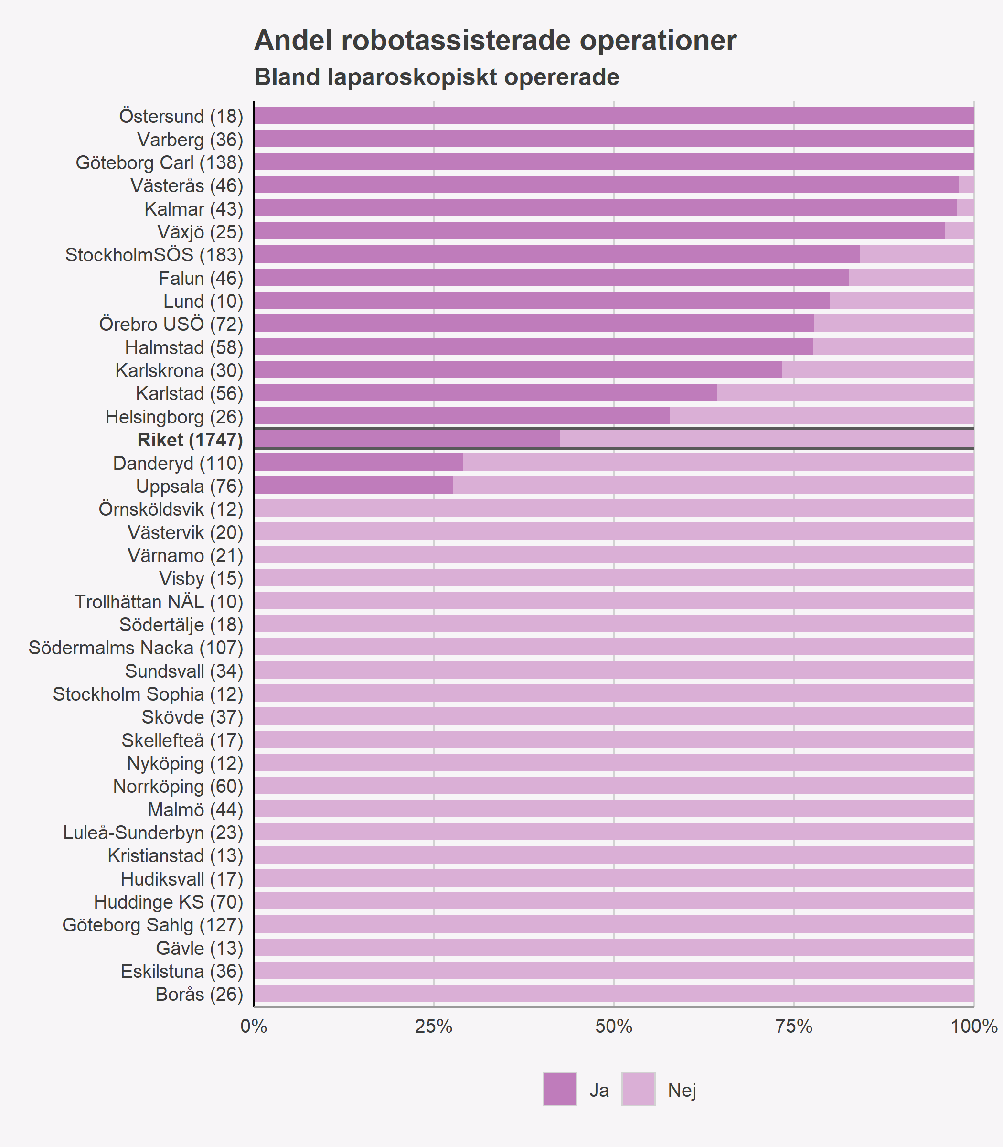
Hur vanligt är det med robotassisterad laparoskopisk hysterektomi?

Slide 26
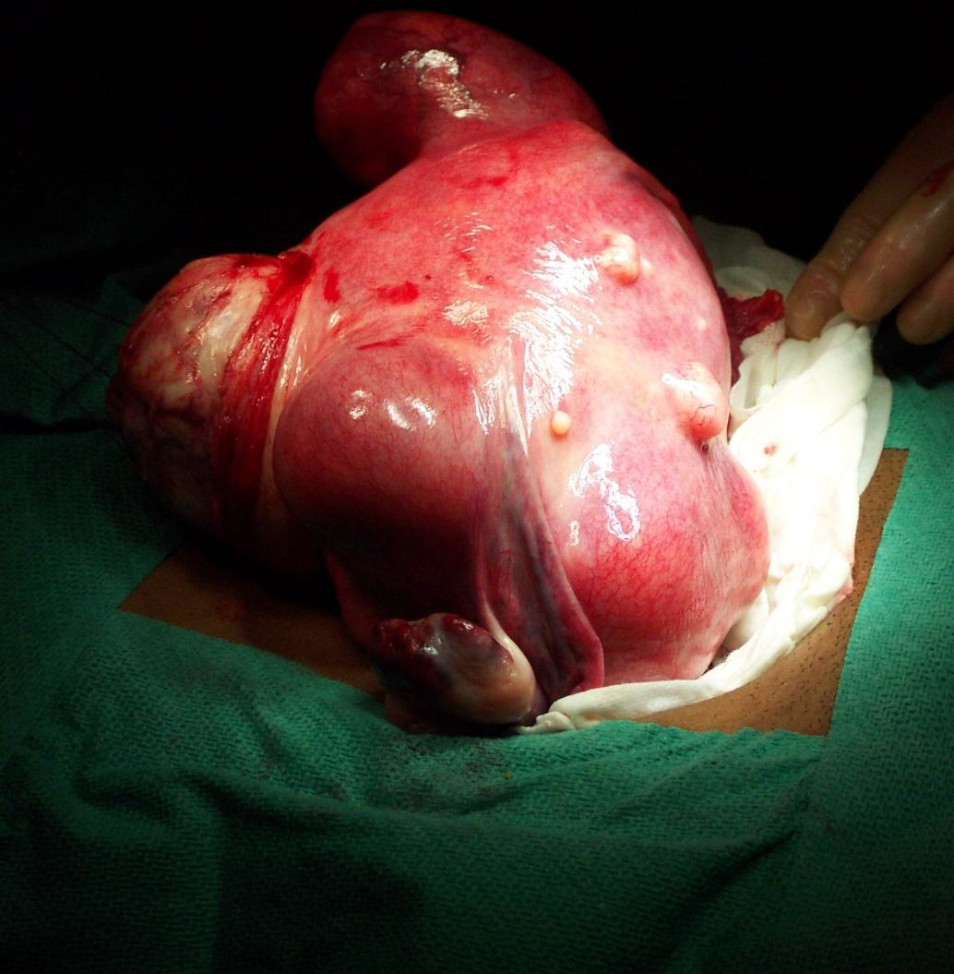
Abdominell hysterektomi
Lämpligt vid större uterus
Stramt, stelt kan vara indikation
Pfannenstiehl/Nedre medellinje
Längre sjukskrivningstid
Längre tid för återhämtning av ADL
Mer ont

Slide 27
Salpingektomi - varför?
Förebygger serös ovarialcancer

Slide 28
Vad kan rapporten användas till?
Vad värdesätter patienten? KUPP
ST-läkare kan registrera sina op i GynOp

Slide 29
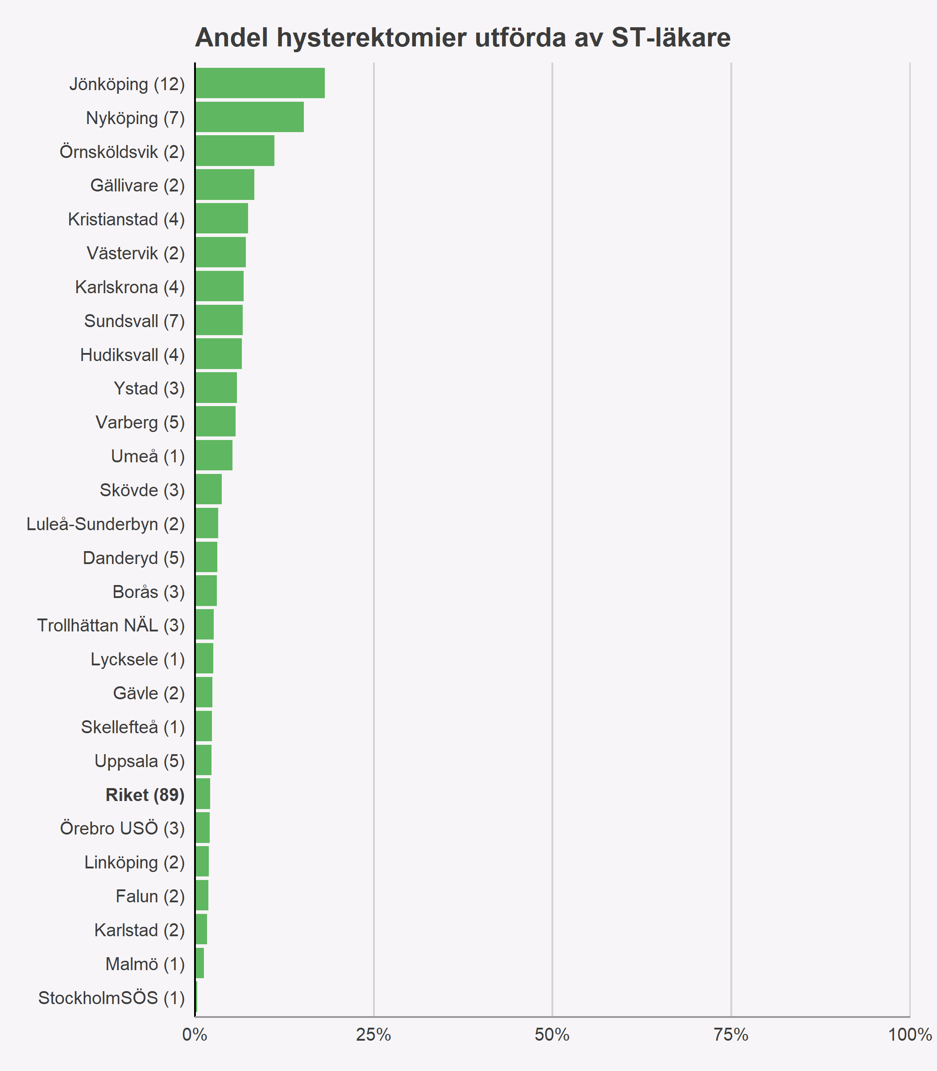
Hysterektomier utförda av ST-läkare

Slide 30
Vad kan registerdata användas till?
Komplikationer
Forskning
VIKTIGT ATT REGISTRERA
Högvolymsoperatörer
Utbildning

Slide 31
Målvärde nr 2: Sökt pga oförväntade besvär
85% ska inte ha sökt

Slide 32
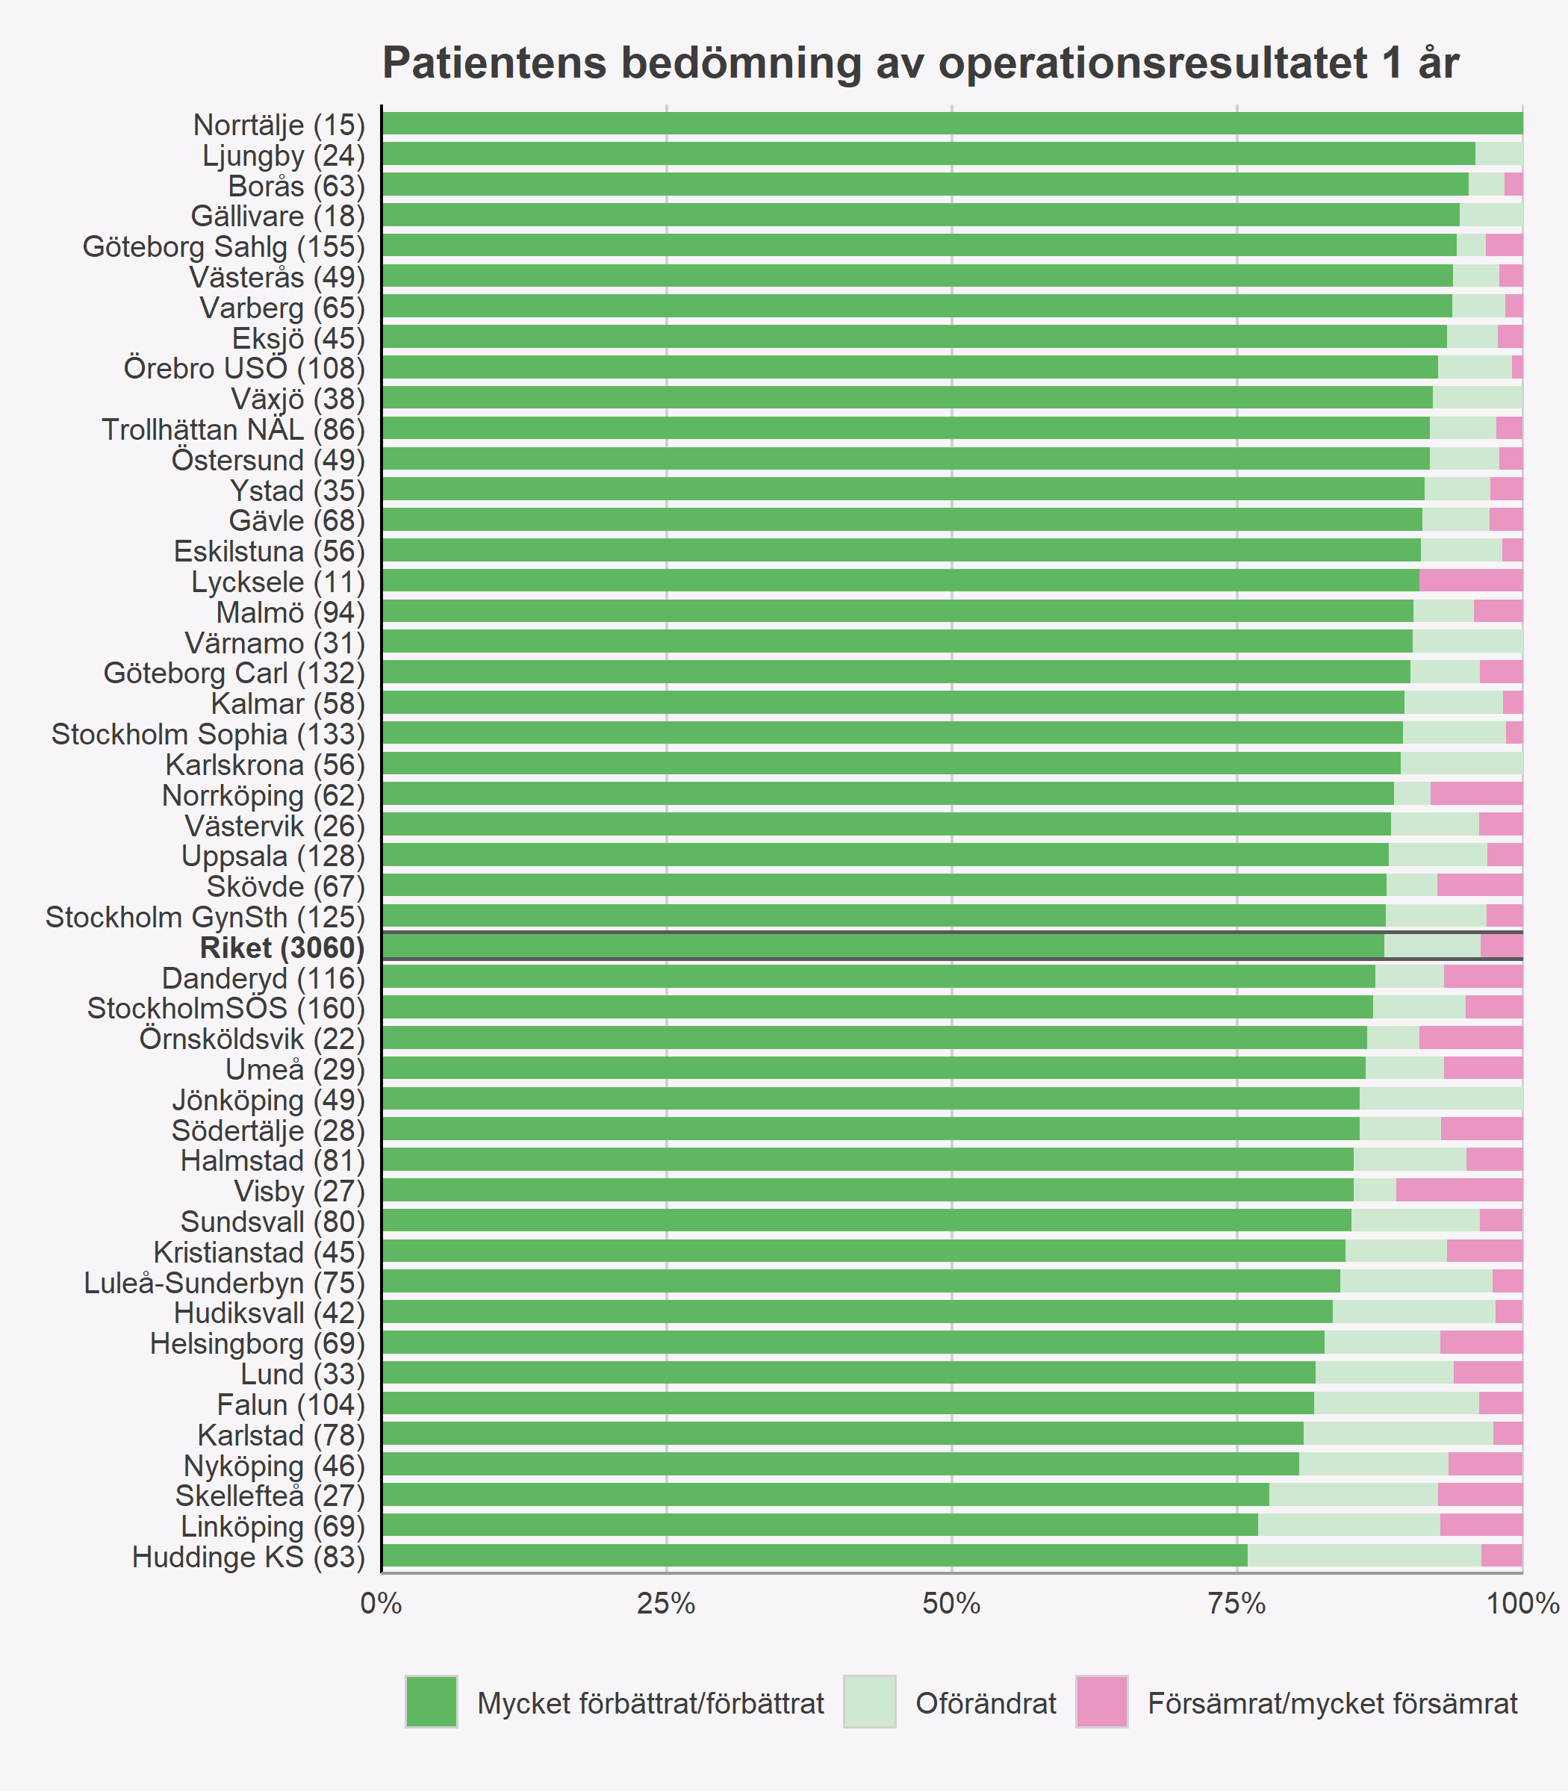
Patientens nöjdhet
- de flesta är nöjda!

Slide 33
Frågor?

